Slide 1


基因演算法與管理科學應用 期末專題報告 Tetris AI多模型實作和比較
第8組
111550093朱驛庭 111550125黃仁駿 109704001許恒睿 109704013林宜叡
Github

Slide 2

目錄
用Python 實作Tetris
用GA來創造 Tetris AI
普通、AI、訓練
三種模式DEMO
GA和其他
演算法AI差異

Slide 3
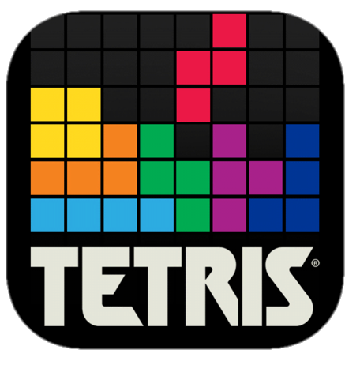
從零開始實現Tetris
開始遊戲
resetGame()、clearBrick()
方塊下移一格
移動或旋轉方塊
✘
ifTouchBottom()
是否碰到方塊或底部
✓
ifClearBrick()
✓
是否產生連線
清除連線並下移版面
✘
checkGameLogic()
高度是否大於邊界
遊戲結束初始變數
✘
✓

Slide 4
遊戲實現
參考網頁

Slide 5
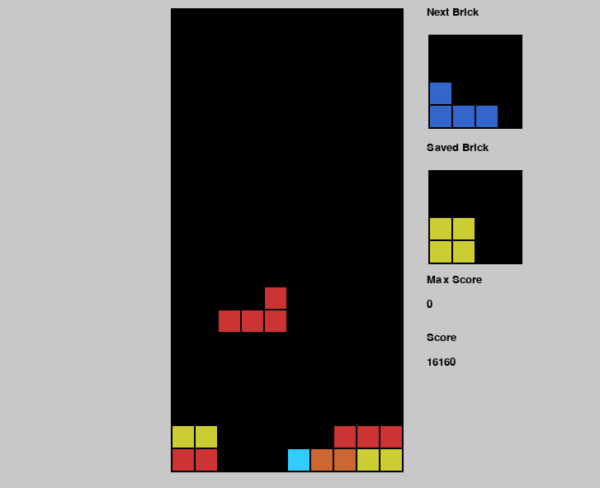
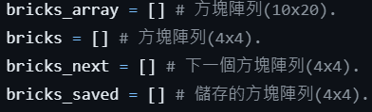
遊戲版面
總版面20x10
下個方塊區
4x4
暫存方塊區
4x4
遊戲區總版面面積為20*10 每一個方塊所需版面為4*4
(暫存區、下個方塊區)
全部最高總分
本次遊玩總分

Slide 6

關於方塊
採用方塊為傳統Tetris的7種
1
2
3
4
5
6
7

Slide 7
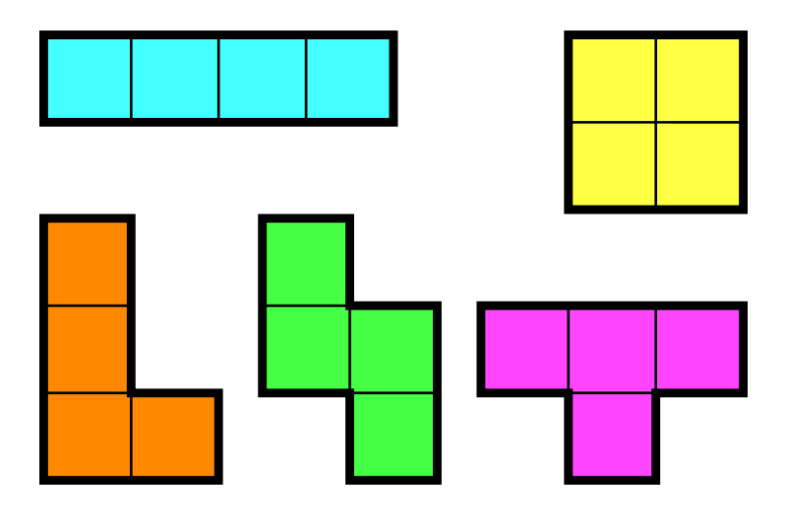
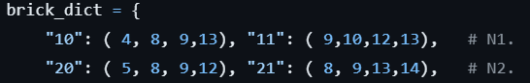
方塊1、2
各兩種狀態
00 | 01 | 02 | 03
04 | 05 | 06 | 07
08 | 09 | 10 | 11
12 | 13 | 14 | 15
00 | 01 | 02 | 03
04 | 05 | 06 | 07
08 | 09 | 10 | 11
12 | 13 | 14 | 15
00 | 01 | 02 | 03
04 | 05 | 06 | 07
08 | 09 | 10 | 11
12 | 13 | 14 | 15
00 | 01 | 02 | 03
04 | 05 | 06 | 07
08 | 09 | 10 | 11
12 | 13 | 14 | 15

Slide 8
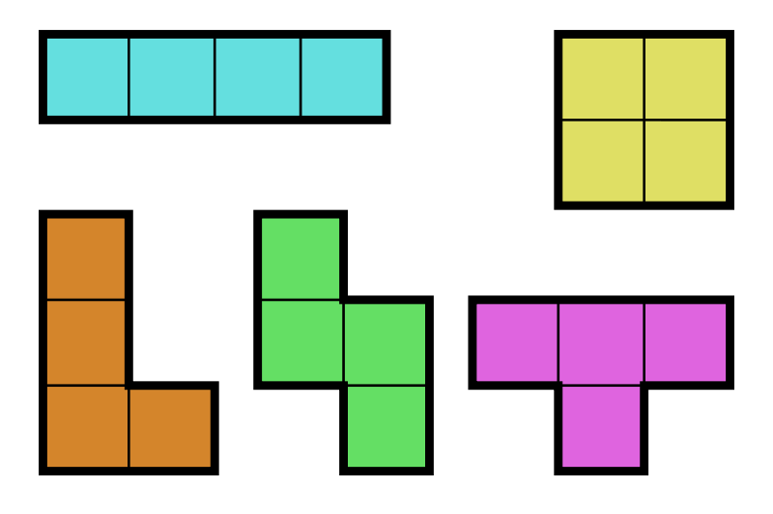
方塊3、4
四種狀態 以4為例
00 | 01 | 02 | 03
04 | 05 | 06 | 07
08 | 09 | 10 | 11
12 | 13 | 14 | 15
00 | 01 | 02 | 03
04 | 05 | 06 | 07
08 | 09 | 10 | 11
12 | 13 | 14 | 15
00 | 01 | 02 | 03
04 | 05 | 06 | 07
08 | 09 | 10 | 11
12 | 13 | 14 | 15
00 | 01 | 02 | 03
04 | 05 | 06 | 07
08 | 09 | 10 | 11
12 | 13 | 14 | 15

Slide 9
方塊5
兩種狀態
00 | 01 | 02 | 03
04 | 05 | 06 | 07
08 | 09 | 10 | 11
12 | 13 | 14 | 15
00 | 01 | 02 | 03
04 | 05 | 06 | 07
08 | 09 | 10 | 11
12 | 13 | 14 | 15

Slide 10
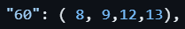
方塊6
一種狀態
00 | 01 | 02 | 03
04 | 05 | 06 | 07
08 | 09 | 10 | 11
12 | 13 | 14 | 15

Slide 11
方塊7
四種狀態
00 | 01 | 02 | 03
04 | 05 | 06 | 07
08 | 09 | 10 | 11
12 | 13 | 14 | 15
00 | 01 | 02 | 03
04 | 05 | 06 | 07
08 | 09 | 10 | 11
12 | 13 | 14 | 15
00 | 01 | 02 | 03
04 | 05 | 06 | 07
08 | 09 | 10 | 11
12 | 13 | 14 | 15
00 | 01 | 02 | 03
04 | 05 | 06 | 07
08 | 09 | 10 | 11
12 | 13 | 14 | 15

Slide 12
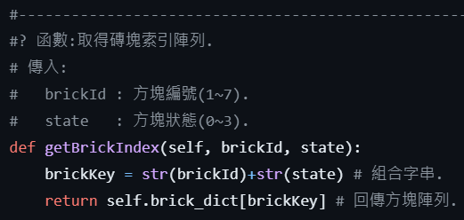
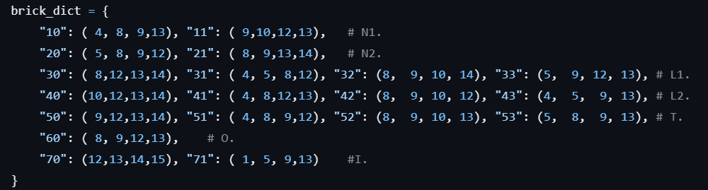
從種類狀態到方塊版面
方塊種類共有7種 狀態至多共有4種
輸入種類以及狀態
來得到4*4的版面

Slide 13
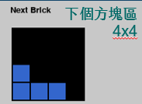
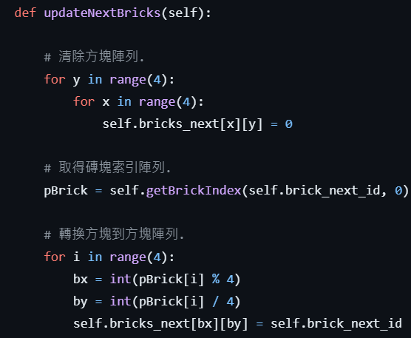
產生和使用新方塊
1.亂數產生新方塊
2.將目前「下個方塊」的存放版面清除掉
3.得到新方塊的ID，狀態都以0顯示
4.將新的方塊產生出4*4的版面
並將版面存放到「下個方塊」的版面

Slide 14
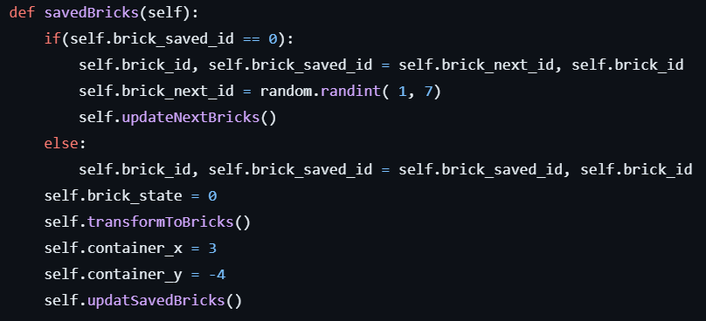
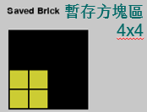
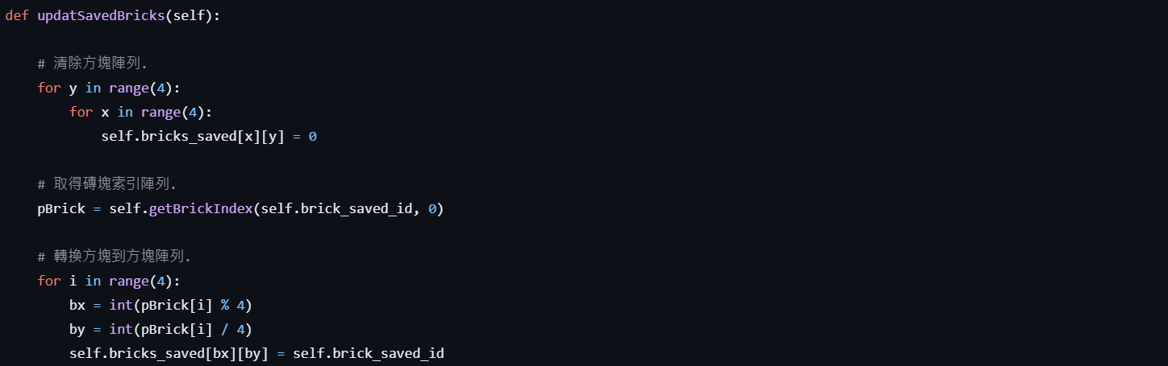
暫存方塊功能
若是目前沒有任何方塊位於暫存格：
一、將當前方塊放於暫存格
二、並產生新方塊當作當前方塊
若是有：
一、將目前方塊和暫存格方塊交換
最後將方塊重新降落
並更新暫存區的版面
更新的方式跟剛剛相同，只是目標位置是暫存區

Slide 15
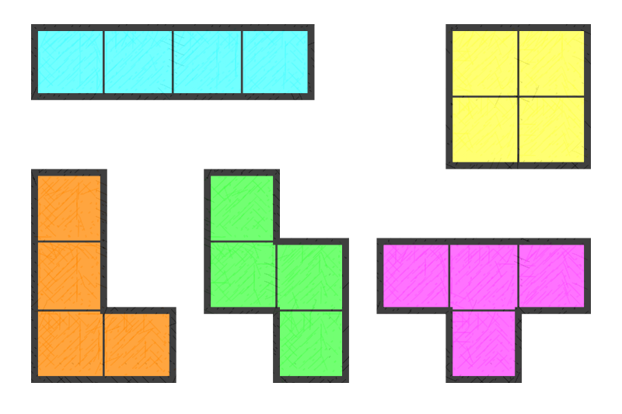
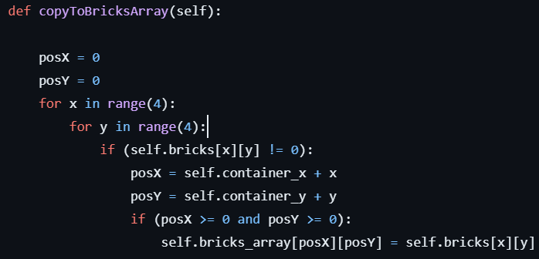
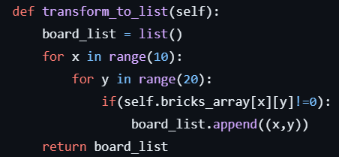
將方塊版面整合到總版面
當方塊移動、產生、旋轉
會先以編號和狀態產生4*4的版面
然後再更新至總版面(Board)的位置中

Slide 16
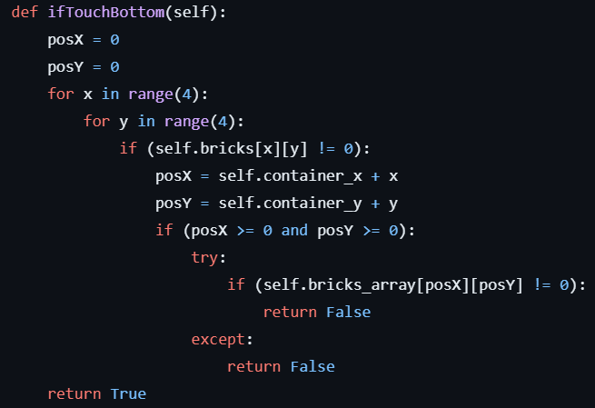
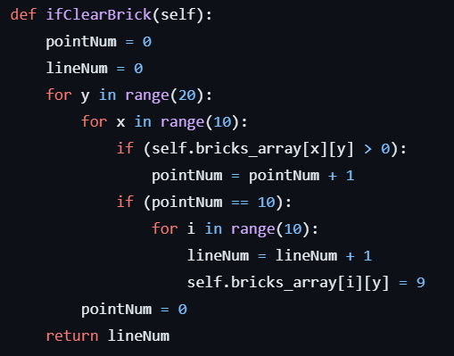
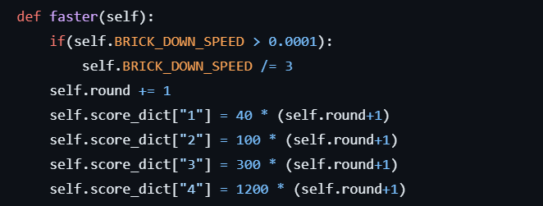
消除連線&計分遊戲加速
若是沒發生碰撞，或是發生了碰撞，但方塊位置不在底部，代表方塊沒到底部
若是方塊在底部，得要檢查是不是可以消掉連線，以及連線要消掉多少行
成功消除行數的話，分數越高，遊戲速度就會越快

Slide 17
使用基因演算法 打造TETRIS AI

Slide 18
概念-我們如何使用GA訓練TETRIS AI
AI使用該權重
乘上評分方式
玩一場遊戲
最後返回總分
作為適應度
基因演算法
將這些
評分法的權重
做出優劣選擇
優化權重
將版面好壞
的各種評估法
以編碼的方式
告訴AI
利用
基因演算法
找出適合這些
評分法的權重

Slide 19
基因演算法子目錄
基因編碼方式
GA流程與講解
GA抽象化結論
多線程加快GA

Slide 20
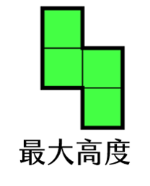
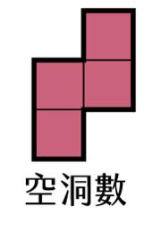

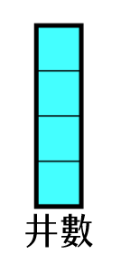

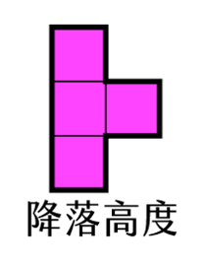
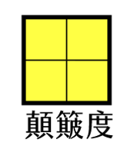
基因編碼參數(評估方法)
編碼是指權重，一個權重對應一個參數，共7組

Slide 21
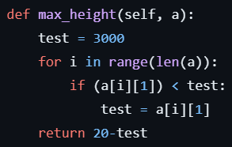
基因編碼參數(評估風險方法)
這邊的a代表儲存總版面的List
因為高度設定是越高數字越小
所以抓出數字最小的
以20減去此數字得出最高高度

Slide 22
基因編碼參數(評估方法)

Slide 23
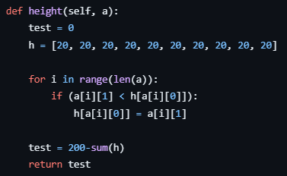
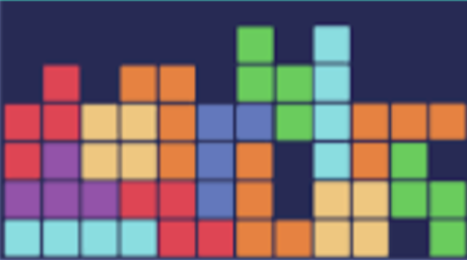
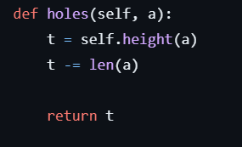
基因編碼參數(評估風險方法)
上方有方格的空格數量
4個空洞數

Slide 24
基因編碼參數(評估方法)

Slide 25
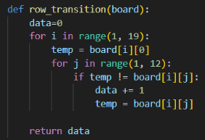
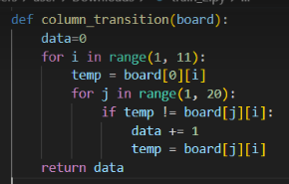

基因編碼參數(評估風險方法)
算法為從有方格變換為無方格的變換稱為一次此評估參數紀錄了版面的行總變換次數
無方塊變為有方塊 +2
無方塊變為邊界 +1
有方塊變為無方塊 +3
總共為6

Slide 26
基因編碼參數(評估方法)

Slide 27
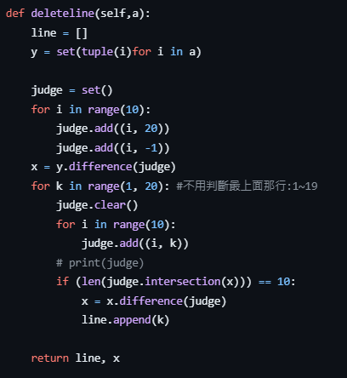
基因編碼參數(評估獎勵方法)
判斷哪幾行要刪除
並返回一次能消除的列數

Slide 28
編碼參數(評估方法)

Slide 29
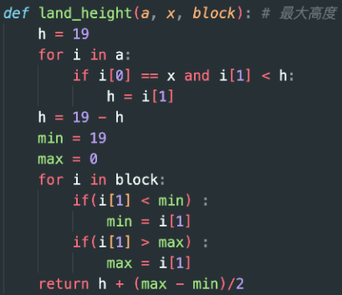
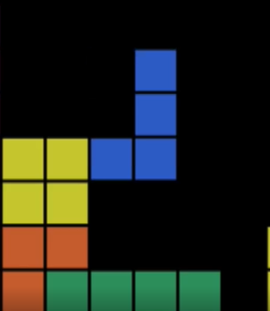
基因編碼參數(評估風險方法)
（該方塊高度＋該行高度）/2
3
1
(1＋3)/2 = 2

Slide 30
基因編碼參數(評估方法)

Slide 31
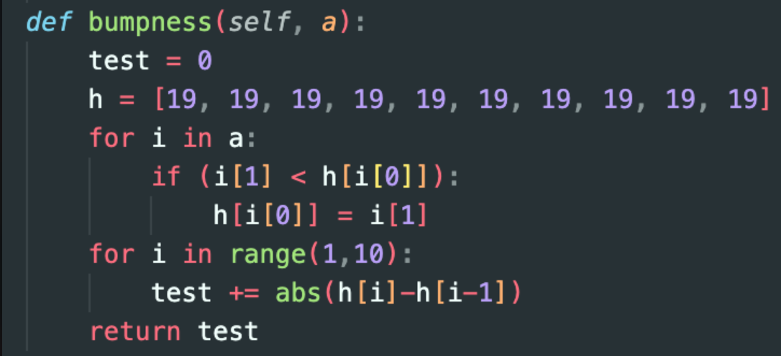
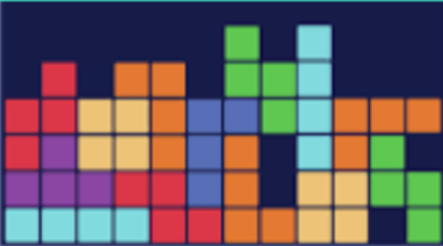
基因編碼參數(評估危險度方法)
不同行之間的高度差的總和
高度差+1 高度差+2
總共為10

Slide 32
基因編碼參數(評估危險度方法)

Slide 33
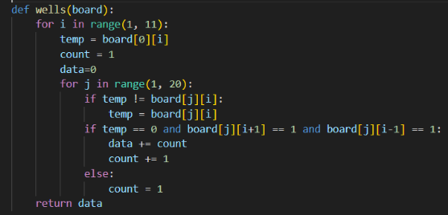

基因編碼參數(評估危險度方法)
該格兩旁皆為方塊，則稱作井 此評估參數紀錄了版面中總井數記數方式為累加制 故井數為1+2=3
2
1

Slide 34
基因編碼參數(評估危險度方法)

Slide 35
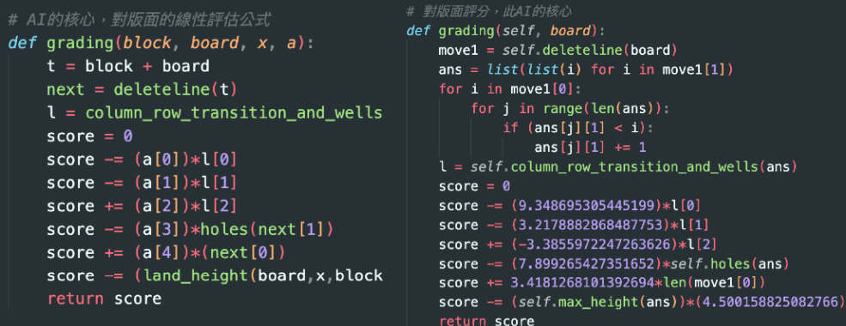
權重乘上剛剛的編碼參數 以此為版面評分 並返回版面分數
評分方法-Grading
輸出單個版面的分數

Slide 36
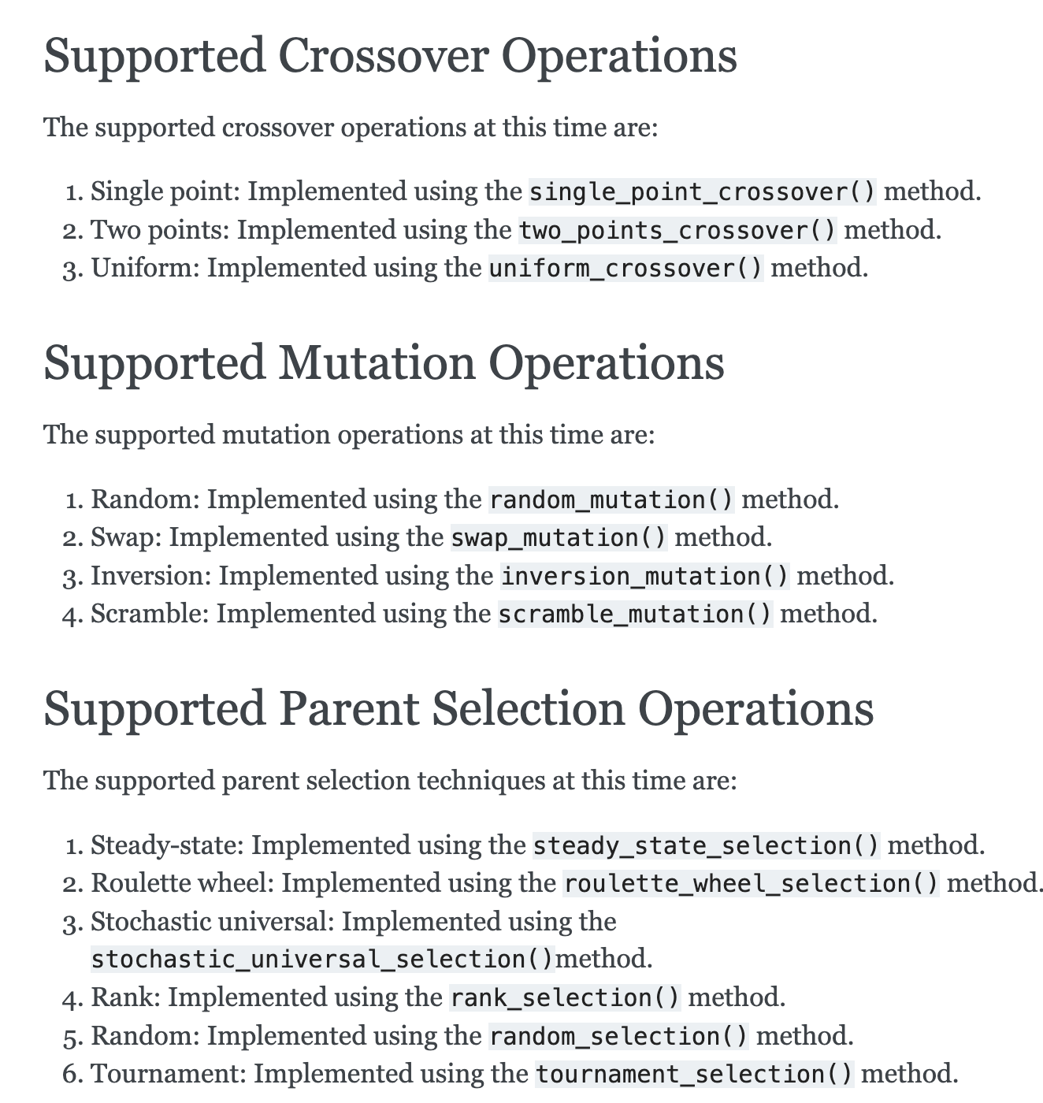

GA流程圖
開始
on_start()
驗證並初始化
新的世代開始
利用初始解(權重)
乘上編碼參數作為評分方式
AI以該評分玩單場遊戲
返回最後總分為適應度
注意！
是單場遊戲的總分
不是單一個版面的分數
on_fitness()
on_parents()
選擇父母
on_crossover()
進行交配-單點交配
on_mutation()
進行突變-隨機突變
on_generation()
產生子代權重和適應度
結束或停止
on_stop()
結束

Slide 37
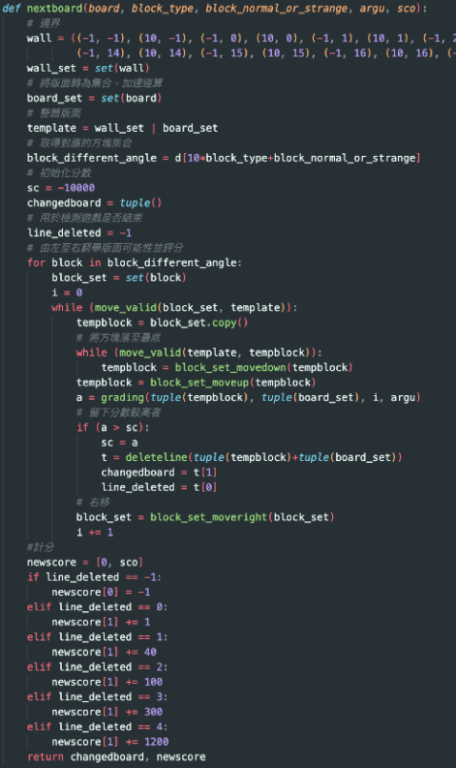
AI如何下決定？
傳入當前的
「總版面 20*15」
「下個方塊版面 4*4」
「GA生成的權重」
「編碼參數」
給nextboard()
nextboard()會將落下方塊可以放置的狀態和位置歷遍
然後在「GA生成的權重」乘上「編碼參數」而成的
「評分方式」( 剛剛提到的grading() )
選擇出落下方塊能得出最高分數的位置和狀態來返回新版面
「環境」
「操縱變數」
「評分方式」

Slide 38
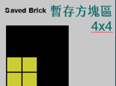
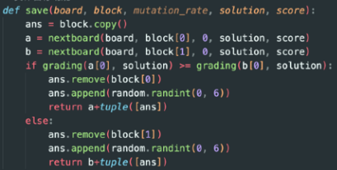
然而，實際情況更加
複雜
因為我們有實做「暫存方塊」
所以AI必須同時考慮暫存方塊作為落下方塊的結果
並且比較「落下方塊」和「暫存方塊」兩者的分數大小
才能模擬真實人類決策的情境

Slide 39
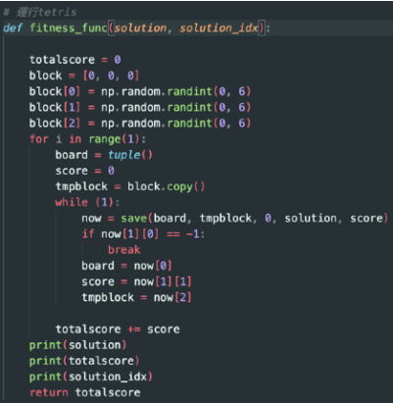
最後才是fitness_func()
AI會不停地玩遊戲，而當然在我們實作的遊戲中
有消除連線就會不斷加快的機制，
防止AI玩不完，導致遊戲無法收斂。
fitness_func()就是將AI一連串透過評分方式做出的決策
直到遊戲輸掉返回的分數作為適應度來淘汰不好的權重
注意：這邊的分數指的不是指版面分數
而是遊玩時消掉連線贏得的分數
計分方法與人類玩遊戲的計分方式一樣

Slide 40
結論，試試以抽象化的方式來想像我們實作的AI
GA產生權重
AI就知道甚麼參數比較重要
舉例來說：
高度的權重比空洞數高
AI在選擇版面就會知道：
「阿！那我應該先考慮高度」
現在有很多AI
他們各自的考量(權重)不同
對於版面的結論也會不同
以他們玩遊戲得到的成果
篩選他們能不能繁衍子代
物競天擇，基因演算法
就能找出更會玩遊戲的AI
「我看倒有點像稿紙。」AI說。 「真像一塊塊綠豆糕。」一位外號叫「大食客」的AI緊接著說。AI們不禁哄堂大笑，同樣的一塊總版面，每個AI卻有不同的看法(權重)。

Slide 41
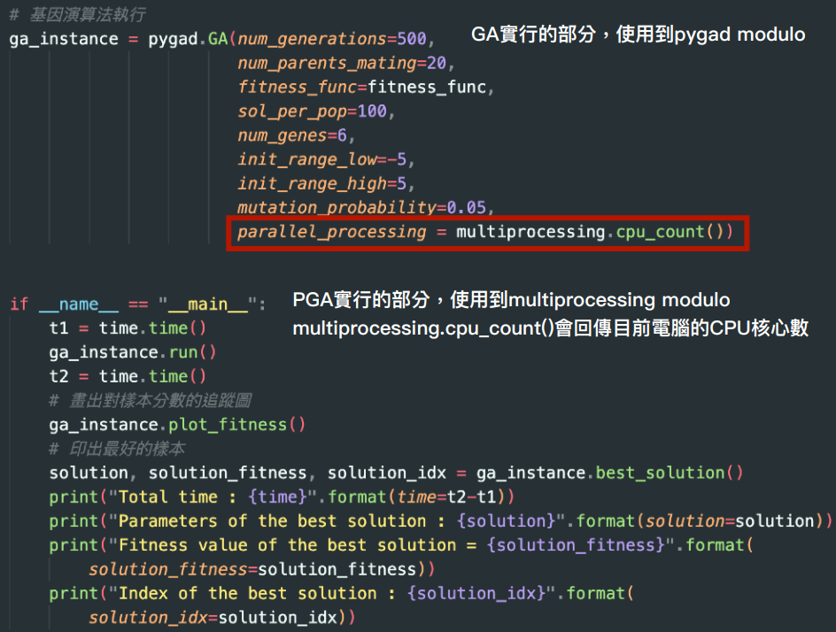

GA多線程並行
使用pygad中的
Multiprocessing()
來加快GA優化的運行速度
cpu_count()
可以得出電腦的核心數
來分配多線程
並且將每次運行時間記錄下來
將最好的樣本和對應的時間印出

Slide 42
實機展示 普通模式

Slide 43
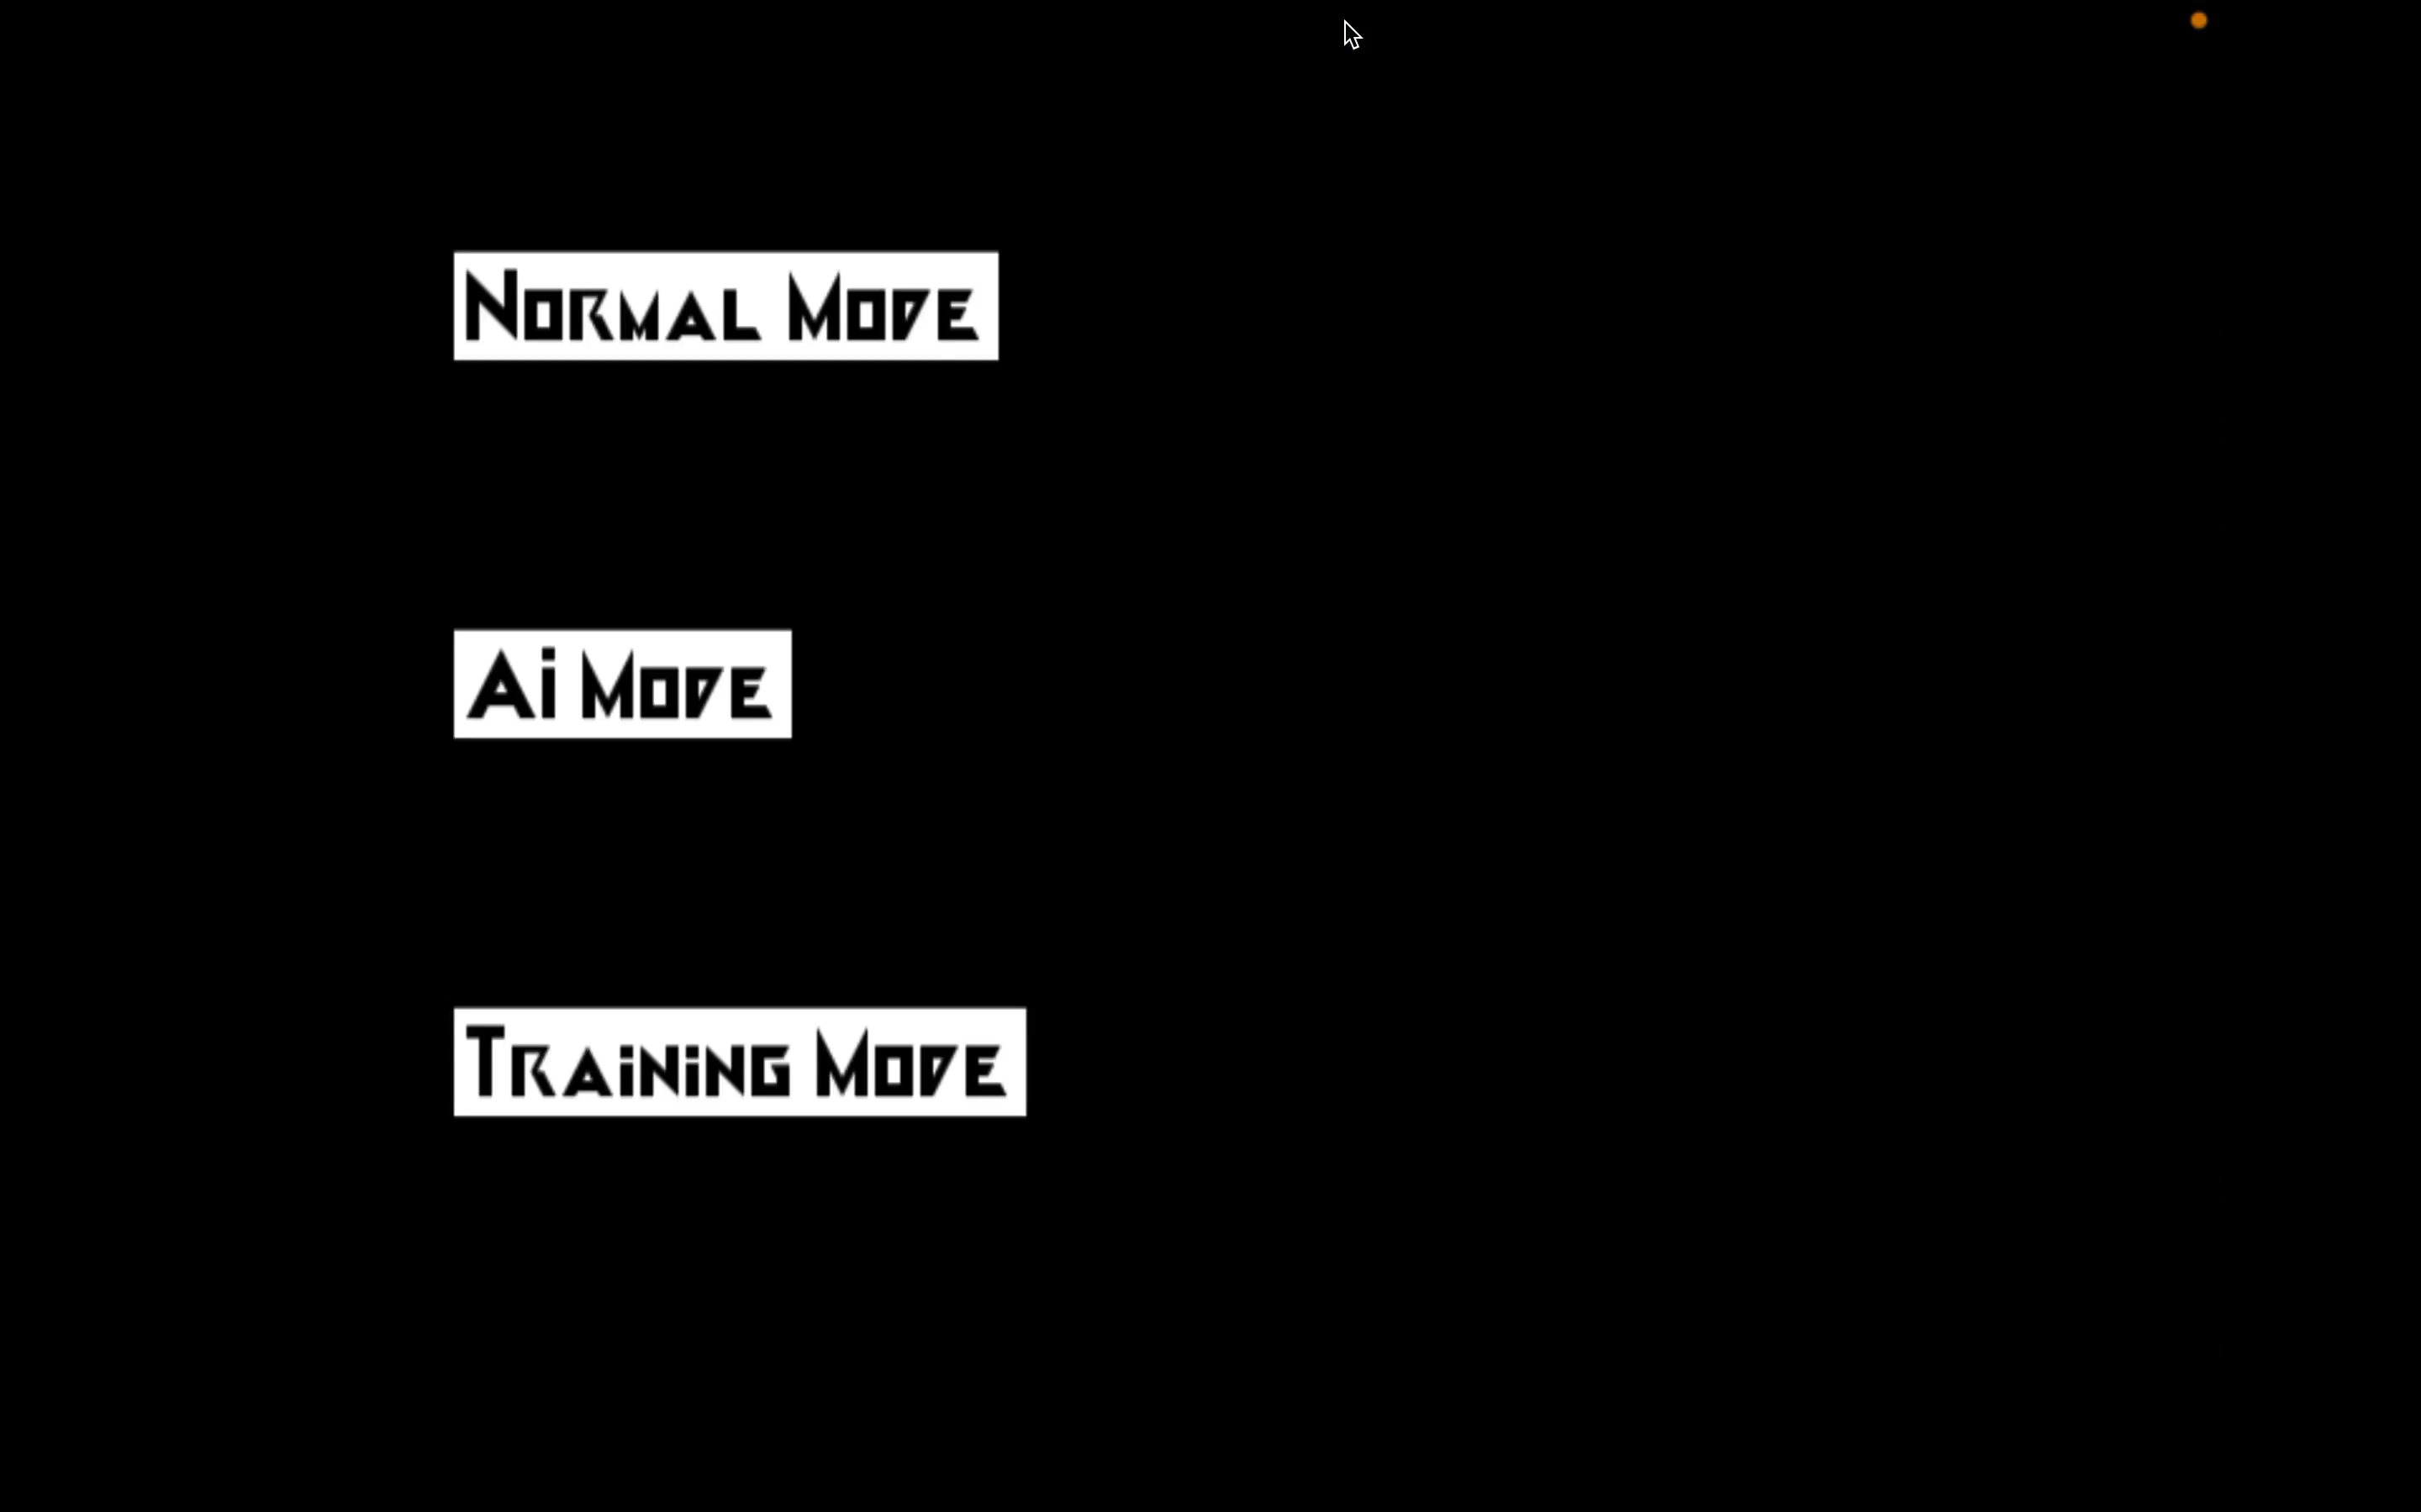

Slide 44
實機展示 純AI模式

Slide 45


Slide 46
實機展示 訓練模式

Slide 47


Slide 48
基因演算法、深度學習 以及Deep Q-Learning AI之比較

Slide 49
三者差異
基因演算法-將權重使用遊戲總分演化淘汰
深度學習-利用神經卷積網路優化權重
Deep Q Learning-模型試玩幾場遊戲，建立學習集
學習集以「單步動作、落下方塊、總版面、分數」為單位組成，並透過學習集得出動作與版面關係，遇到新的版面時加以利用，做出選擇

Slide 50
我們在基因演算法實驗了3組不同的參數
全部參數-共8種
因此我們將疊代次數設為100次，一次100局，一組參數約要跑2天左右
行變換
列變換
井數
空洞數
消除行數
顛簸度
最大高度
降落高度
基因演算法實驗參數-1次共跑6種 (因為時間上的關係，不跑到8種參數)
行變換
列變換
井數
空洞數
消除行數
最大高度
報告範例使用參數
行變換
列變換
井數
空洞數
消除行數
降落高度
深度學習比較參數
行變換
列變換
井數
空洞數
消除行數
顛簸度
實驗測試使用參數

Slide 51
三者比較結果
環境部分 | GA第一組 | GA第二組 | GA第三組 | GA對照組 (參考深度學習論文) | DQL第一組 | DQL第二組
CPU | intel 12700F (12核) | intel 13500 (14核) | intel 1135G7 (4核) | 論文未給 | intel 1135G7 (4核) | intel 1135G7(4核)
訓練時間 | 1.5天 | 1.5天 | 1.5小時 | 論文未給 | 0.5小時 | 7小時
模型樣本數 | 6 | 7 | 10 | 10 | 8 | 10
1 | >20000000 | >20000000 | 1790580 | >20000000 | 124 | 12588
2 | >20000000 | >20000000 | 4770080 | >20000000 | 346 | 18692
3 | >20000000 | >20000000 | 2282160 | >20000000 | 134 | 222351
4 | >20000000 | >20000000 | 1123640 | >20000000 | 522 | 16627
5 | >20000000 | >20000000 | 10522840 | >20000000 | 727 | 19464
6 | >20000000 | >20000000 | 1488100 | >20000000 | 110420 | 14705
7 |  | >20000000 | 5511900 | >20000000 | 429 | 12694
8 |  |  | 9561340 | >20000000 | 186 | 13746
9 |  |  | 5361620 | >20000000 |  | 13660
10 |  |  | 677740 | >20000000 |  | 12666
平均分 | >20000000 | >20000000 | 4309000 | >20000000 | 14111 | 35719.3
最高得分 | >20000000 | >20000000 | 10522840 | >20000000 | 110420 | 222351
備註：使用深度學習時，模型優化權重時暫時不考慮暫存方塊，
推測使用暫存方塊的話，成果贏過基因演算法所得出的權重太多
 | GA第一組 | GA第二組 | GA第三組 | GA對照組 (參考深度學習論文) | Deep Q-Learning 第一組 | Deep Q-Learning 第二組
個體數 | 100 | 100 | 100 | x | x | x
突變率 | 0.05 | 0.05 | 0.05 | x | x | x
基因數 | 6 | 6 | 6 | x | 不使用基因 | 不使用基因
基因一 | 列變換 | 列變換 | 列變換 | 列變換 | 觀察版面和動作關係 | 觀察版面和動作關係
基因二 | 行變換 | 行變換 | 行變換 | 行變換 | x | x
基因三 | 井數 | 井數 | 井數 | 井數 | x | x
基因四 | 空洞數 | 空洞數 | 空洞數 | 空洞數 | x | x
基因五 | 消除列數 | 消除列數 | 消除列數 | 消除列數 | x | x
基因六 | 最大高度 | 落下高度 | 顛坡度 | 落下高度 | x | x
迭代數 | 100 | 100 | 100 | x | 3000 | 30000
實驗結果 | GA第一組 | GA第二組 | GA第三組 | GA對照組 (參考深度學習論文) | Deep Q-Learning 第一組 | Deep Q-Learning 第二組
權重一 | -1.31109395 | -2.31316353 | 0.23370504 | -9.348695305 | x | x
權重二 | -0.4987819 | -1.41615131 | 0.34341391 | -3.217888287 | x | x
權重三 | -0.59145129 | -1.71023006 | -1.85273867 | -3.385597225 | x | x
權重四 | 0.07936773 | -4.73462395 | -4.34319668 | -7.899265427 | x | x
權重五 | 4.63484585 | 2.31827306 | 3.41175617 | 3.41812681 | x | x
權重六 | -4.51519168 | -3.64718523 | -2.19177329 | -4.500158825 | x | x
適應度值 | 6043124 | 6432106 | 40343 | x | x | x
最佳編號 | 12 | 47 | 0 | x | x | x

Slide 52
結論&心路歷程
原動機： 為Tetris創造AI 以訓練人類 對版面判斷的好壞
利用基因演算法
為評分參數標上權重
(已經能達到原本效果)
基因演算法
收斂速度過慢 運行時間漫長
以網路上深度學習優化出的參數作為比較
基因演算法和深度學習的優化時間都顯得冗長
新動機：
我們嘗試以其他模型
造出更快更強的AI
使用Deep Q-Learning
架出模型並做出API
連至我們的遊戲
使用Deep Q-Learning
雖然訓練時間非常短
但是效果為三者最差
三個演算法都比人類專家強上數倍，後續會以相同時間比較三者好壞

Slide 53
THANK YOU Q&A

